Slide 1



Alterra academy
ALTA BOMB FIGHT

Slide 2
Team List & Job Description
Raden Panji Maharjo T.W.
Membuat sistem multiplayer
Mengatur fungsi items
Sound effect
Resita S.W.
Membuat laman awal
Mengatur map permainan
Membuat items
Mengatur fungsi items
Notes:
Pembagian kerja dalam pembuatan setiap komponen dalam project.
Poin ini dibuat agar mengertahui bagaimana kerja tim dan pembagian kerja yang dilakukan.

Slide 3
Project Description
Pada project kali ini kami membuat game yang didasari dari permaian bomberman.
Kami awalnya merencanakan untuk membuat sistem multiplayer dengan player life dan score, ditambah dengan items yang bisa menambah score pemain ataupun mengurangi score lawan.
Pada akhirnya kami berhasil membuat sistem multiplayer, namun menghilangkan score dan memanfaatkan player life untuk menentukan pemenangnya.
Notes:
Fitur menarik apa saja yang terdapat dalam project dan alasan adanya fitur itu.
Poin ini dibuat agar mengetahui awal mula munculnya ide dan bagaimana mereka mengembangkannya.

Slide 4
Project Description
Items yang ada pada game:
Immortal menambah life pemain sebanyak 150
Decreasehealth mengurangi life lawan sebanyak 30
Ownhealth menambah life pemain sebanyak 20
Expandbomb berfungsi menjatuhkan bom ke lawan
Deactivated berfungsi mengunci lawan selama 5 detik

Slide 5
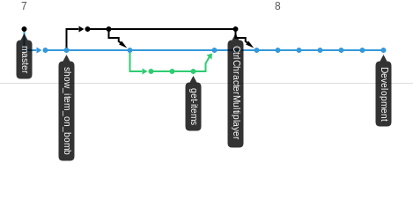
Git Workflow & Github Contribution
Notes:
Untuk mengetahui bagaimana pengembangan project yang dilakukan oleh masing-masing anggota

Slide 6

Project Demo
Notes:
Memperlihatkan bagaimana project yang dihasilkan dan melakukan demo project di kelas

Slide 7
Challenge
Banyak tugas yang kodenya beririsan, akibatnya daripada menggunakan git kami lebih memilih gantian menggunakan laptop, karena dirasa lebih mudah
Masih menuliskan code dalam satu file, jadi masih kesulitan menemukan part yang ingin diubah(harus scroll jauh)
Sistem multiplayer masih membuat kebingungan
Notes:
Kendala-kendala dalam pengerjaan tugas, di jelaskan juga bagaimana mengatasi kendala itu
Poin ini dibuat agar kita tahu seberapa besar kerja dalam mengerjakan tugas

Slide 8
Success Story
Berhasil membuat sistem multiplayer
Itemnya berhasil berfungsi walaupun tujuan awalnya berubah
Notes:
Mengetahui bagaimana keberhasilan yang berhasil mereka capai

